Slide 1

Chi usufruisce di un servizio sa che lo si può apprezzare solo ad esperienza conclusa mentre durante la fase di scelta bisogna più che altro fidarsi. Poiché la buona riuscita di un servizio, come una Vacanza Studio dipende da numerosi fattori, talvolta anche imprevedibili, L’astrolabio non chiede una fiducia ad occhi chiusi, ma dichiara pubblicamente i principi ai quali tutta la sua organizzazione deve attenersi in ogni azione, quei valori per cui siamo apprezzati da più di quarant’anni:
• Trasparenza: operiamo affinché ogni promessa, fatta a famiglie, studenti e Capigruppo, sia chiara, comprensibile e venga mantenuta.
• Cooperazione: ci adoperiamo con ogni mezzo perché l’esperienza del singolo ragazzo sia proficua e trascorra serena. I nostri storici Capigruppo, gli Italian Coordinators e l’esperto Staff delle scuole in loco, sono deputati ad essere sempre presenti per garantire la perfetta riuscita della Vacanza Studio.
• Sicurezza: ci impegniamo a garantire un’esperienza di viaggio tranquilla, priva di rischi prevedibili, supportando Capigruppo e studenti nella gestione e risoluzione degli eventuali imprevisti.
• Cultura: proponiamo corsi riconosciuti, perché da sempre diamo la massima importanza alla didattica e alla preparazione culturale e linguistica dei Docenti.

Slide 2

DUBAI 2026
Dubai è una delle sette città-emirati che compongono gli Emirati Arabi Uniti. Conosciuta per il suo skyline futuristico, lussuosi centri commerciali, hotel iconici come il Burj Al Arab e grattacieli da record come il Burj Khalifa, Dubai è un simbolo di modernità e innovazione. Offre un mix unico tra tradizione araba e stile di vita cosmopolita, con souk tradizionali, safari nel deserto, isole artificiali e una vivace scena culturale e gastronomica. Grazie al suo clima caldo tutto l’anno, è oggi una delle destinazioni più visitate al mondo.

Slide 3
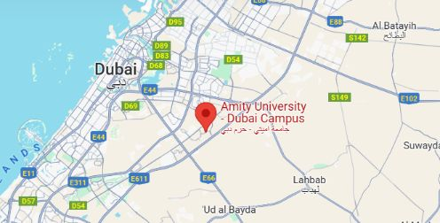
L’UNIVERSITÀ:
La nostra scuola ha sede presso l’Amity University, fondata nel 2011, parte del gruppo internazionale Amity Education Group. E’ situata a Dubai International Academic City, in un campus modernissimo che dispone di ottime attrezzature sportive.
.

Slide 4
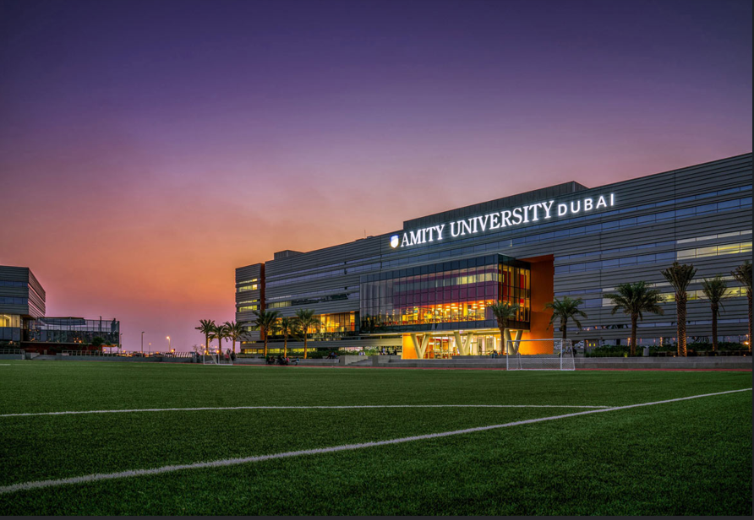
.
ETÀ: 12 – 18 anni
SISTEMAZIONE: Residenza
DATE DI PARTENZA: 16 giugno – 30 giugno 2026 1 – 15 luglio 2026 16 – 30 luglio 2026 31 luglio – 14 agosto 2026
DURATA: 15 giorni/14 notti
.

Slide 5
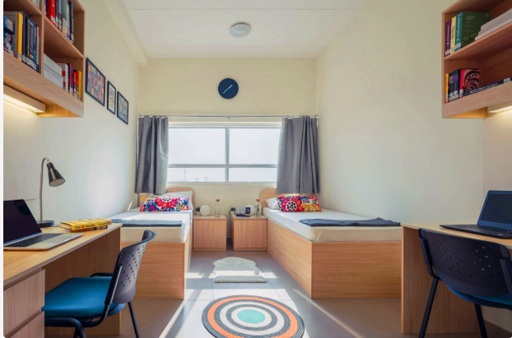
SISTEMAZIONE E TRATTAMENTO:
La sistemazione prevede camere doppie con bagno privato, presso una moderna residenza all’interno dell’Amity University.
Pensione completa a buffet presso la mensa della residenza, dalla cena del primo giorno alla colazione dell’ultimo. Quattro cene saranno invece previste all’esterno: una a Dubai Marina, una al Dubai Creek Park, una a Downtown e una serata BBQ. I pranzi durante le gite di un’intera giornata saranno: packed lunch oppure pranzo nel ristorante di un hotel oppure meal voucher.

Slide 6

DIDATTICA:
SCUOLA: Dubeduca
15 ore di lezione a settimana
CORSO GENERAL
A corso completato verrà rilasciato l’attestato di frequenza.

Slide 7
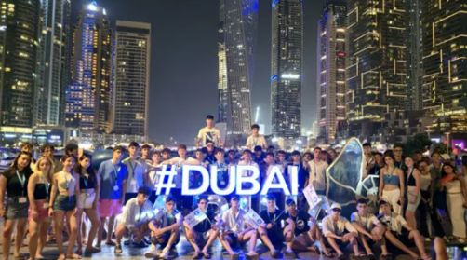
GITE: Le escursioni costituiscono uno strumento didattico formidabile: si esplorano nuove realtà, si visitano luoghi di interesse e s’impara moltissimo sulla storia, le tradizioni, usi e costumi locali.
3 gite di un’intera giornata: - Abu Dhabi (2 volte) - Motiongate Park
9 uscite di mezza giornata
Le gite potrebbero subire lievi variazioni prima della partenza. Il programma definitivo verrà consegnato ai Capigruppo all’arrivo in loco.

Slide 8
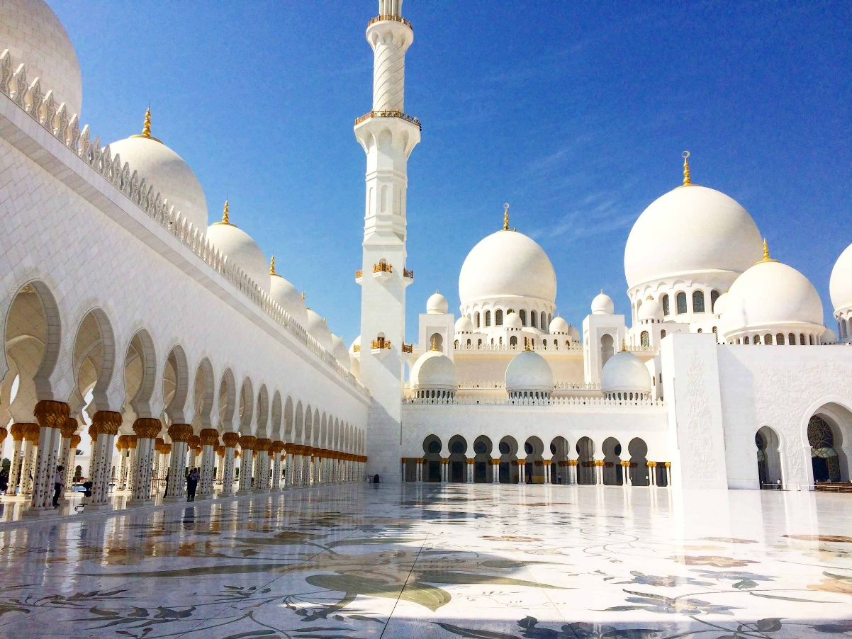
ABU DHABI:
Durante le due gite ad Abu Dhabi farete un city tour orientativo di questa bellissima città, visiterete l’Heritage Village e il Qasr Al Watan. E’prevista inoltre, una visita al Museo del Louvre e della Grande Moschea. (Tutti gli ingressi sono inclusi).

Slide 9
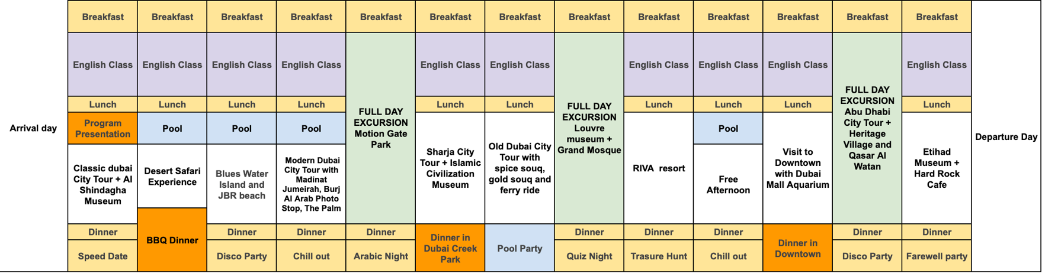
SAMPLE SUMMER PROGRAMME
The structure of your programme in the summer may be different

Slide 10
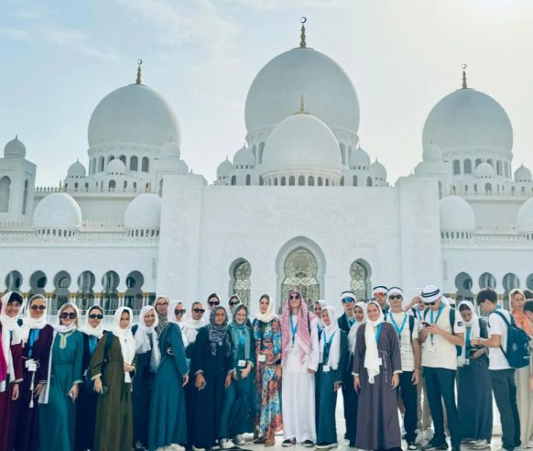
dubai
QUOTA BASE
PACCHETTO 14 NOTTI | € 3.195
SUPPLEMENTO OBBLIGATORIO
PACCHETTO “All Inclusive – ZERO SORPRESE!” | € 800
SUPPLEMENTI FACOLTATIVI
GARANZIA NO RISK (dopo 1 novembre) | € 200
ASSICURAZIONE INTEGRATIVA (dopo 1 novembre) | € 120

Slide 11

COME ISCRIVERSI
ISCRIVITI SUBITO
- Compila con precisione e in tutte le sue parti la Domanda d’Iscrizione online, che troverai nel nostro sito www.lastrolabio.it, cliccando nella home page la sezione “PRENOTA”.
- Per finalizzare l’iscrizione di una Vacanza Studio, versa il relativo acconto, al quale dovrai sommare gli importi degli eventuali Supplementi Facoltativi richiesti in fase di prenotazione.

Slide 12
OFFERTE SPECIALI
🎉 EARLY BOOKING 🎉
Dal 25 settembre al 31 ottobre 2025 Vantaggi esclusivi per chi prenota in questa fase, per un valore totale di €600:
💸Sconto di €100 sulla quota di partecipazione
🌍Assicurazione Integrativa (valore € 120) – in omaggio
🛡️Garanzia No Risk (valore di € 200) – in omaggio
🇬🇧Corso online di inglese con Joe English (valore € 130) – in omaggio
🔄Cambio corso/destinazione/data (valore € 50) – gratuito se comunicato entro il 31/03/2026

Slide 13
OFFERTE SPECIALI
⭐ PRIMA OFFERTA SPECIALE⭐
Dal 1° novembre al 23 dicembre 2025
Vantaggi esclusivi per chi prenota in questa fase, per un valore totale di €230:
💸Sconto di €50 sulla quota di partecipazione
🇬🇧Corso online di inglese con Joe English (valore €130) – in omaggio
🔄Cambio corso/destinazione/data (valore €50) – gratuito se comunicato entro il 31/03/2026

Slide 14
OFFERTE SPECIALI
🌟 SECONDA OFFERTA SPECIALE 🌟
Dal 24 dicembre 2025 al 28 febbraio 2026
Vantaggi esclusivi per chi prenota in questa fase, per un valore totale di €180:
🇬🇧Corso online di inglese con Joe English (valore €130) – in omaggio
🔄Cambio corso/destinazione/data (valore €50) – gratuito se comunicato entro il 31/03/2026

Slide 15


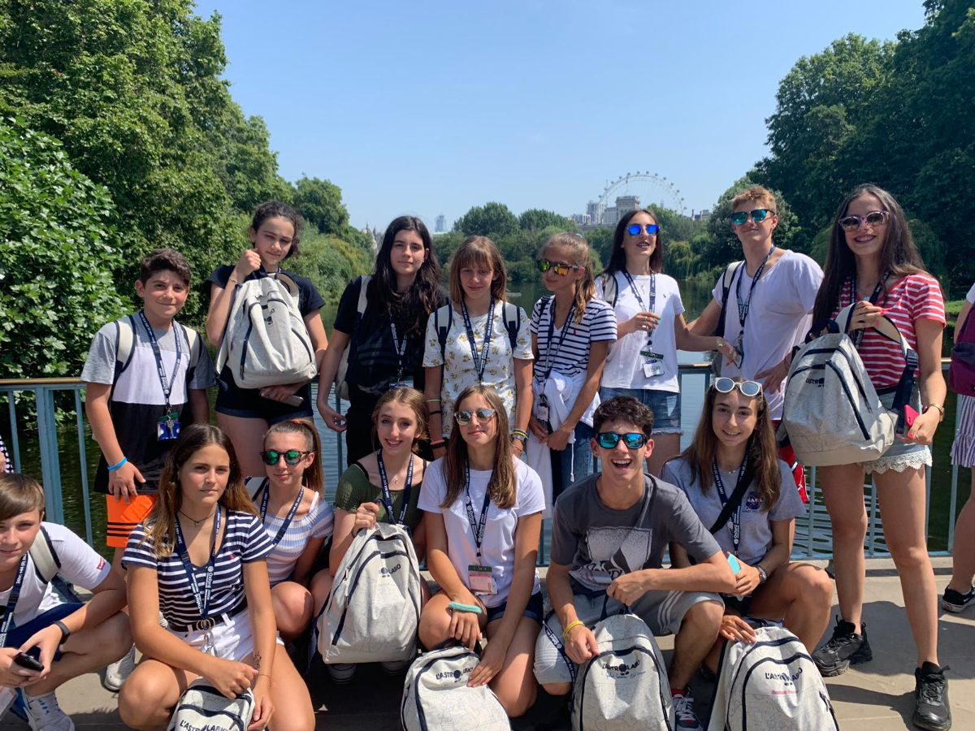
BUON VIAGGIO!

